Slide 2
Som cieva, z ktorej krv pri poranení tečie.
Som tekutá zložka krvi. Čo som?
Sme krvné telieska vďaka ktorým sa prenáša v našom tele kyslík.
Sme telieska v krvi, vďaka ktorým sa ti scelí rana po poranení.
Som krvný obeh, ktorý začína neokysličenou krvou ... A končí okysličenou krvou

Slide 3
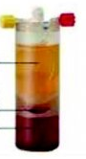

Slide 4
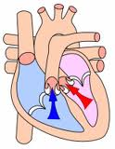

Slide 5
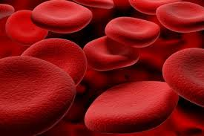
KRvNÉ SKUPINY ČLOVEKA

Slide 6
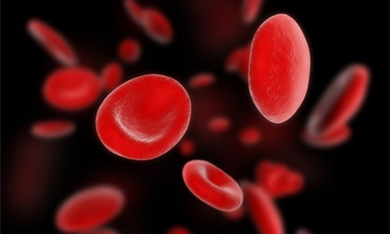
Podstata systému:
1. Antigén = aglutinogén
Zložka na povrchu červenej krvinky
2. Protilátky = aglutinín
Zložka v krvnej plazme

Slide 7
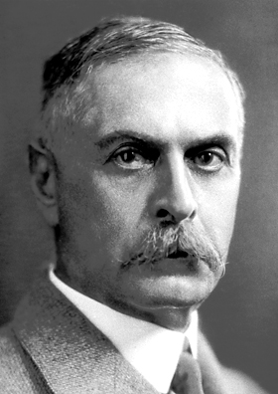
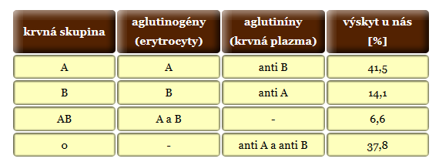
AB0 systém
Zložka na povrchu Č.K.
Karl Landsteiner
Zložka v krvnej plazme
http://www.youtube.com/watch?v=7aCeaI9nPsg

Slide 8
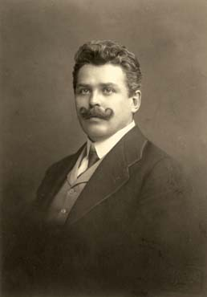
JÁN JANSKÝ

Slide 9
Akú krvnú skupinu môžu prijať títo pacienti?
A.) pacient s krvnou skupinou A
B.) pacient s krvnou skupinou B
C.) pacient s krvnou skupinou 0
D.) pacient s krvnou skupinou AB

Slide 10
Urč krvnú skupinu pacienta
http://www.nobelprize.org/educational/medicine/bloodtypinggame/game/index.html

